Slide 1
ALGORITMOS
Felipe Pereira de Oliveira

Slide 2
SITUAÇÃO PROBLEMA

Slide 3

SITUAÇÃO PROBLEMA – Quem é o maior?
Apresentação da Situação Problema
Como sei qual destas pessoas é a maior?

Slide 4
altura2
altura1
altura5
altura3
altura6
altura4
Neste exemplo as pessoas se encontram desorganizadas. Em programação seria como a altura de cada pessoa fosse designada por uma variável específica.
Primeiramente organizar estas pessoas. Mas como?

Slide 5

SITUAÇÃO PROBLEMA – Quem é o maior?
1º Passo: Coloca-las em fila
Desta forma saberemos localizar qual deles é o maior.

Slide 6
O equivalente em programação seria coloca-las em um vetor
alturas : vetor[0..9] de real
1,75 | 1,68 | 1,81 | 1,74 | 1,72 | 1,70 | 1,65 | 1,72 | 1,75 | 1,76
0 | 1 | 2 | 3 | 4 | 5 | 6 | 7 | 8 | 9

Slide 7

SITUAÇÃO PROBLEMA – Quem é o maior?
Tudo Organizado. E agora?
Nós sabemos, tendo os valores das alturas de todos os indivíduos da fila, quem é o maior.
1,75 | 1,68 | 1,81 | 1,74 | 1,72 | 1,70 | 1,65 | 1,72 | 1,75 | 1,76
0 | 1 | 2 | 3 | 4 | 5 | 6 | 7 | 8 | 9

Slide 8
SITUAÇÃO PROBLEMA – Quem é o maior?
Tudo Organizado. E agora?
Mas e um computador? Como ele saberia qual dos valores é o maior?
Para conseguir tal proeza devemos construir em um software um
ALGORITMO

Slide 9
SITUAÇÃO PROBLEMA – Quem é o maior?
Tudo Organizado. E agora?
Nós sabemos, tendo os valores das alturas de todos os indivíduos da fila, quem é o maior.
1,75 | 1,68 | 1,81 | 1,74 | 1,72 | 1,70 | 1,65 | 1,72 | 1,75 | 1,76
0 | 1 | 2 | 3 | 4 | 5 | 6 | 7 | 8 | 9

Slide 10
ALGORITMO

Slide 11
ALGORITMO
Definição
“Um algoritmo é uma sequência de passos para solucionar um problema”;
“Algoritmo é um conceito. Ele não resolve o problema em si. Mas quem segue seus passos (quem o implementa) consegue resolve-lo”;
“Algoritmos são planos a ser seguidos”

Slide 12

ALGORITMO
Definição
Em nosso curso aprenderemos algoritmos computacionais com soluções em programação.

Slide 13
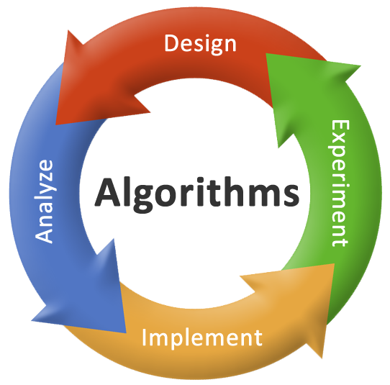
CONSTRUINDO UM
ALGORITMO

Slide 14
CONSTRINDO UM ALGORITMO
Motivação!
Só conseguiremos realizar a identificação da maior pessoa da fila se desenvolvermos um algoritmo para definir quais passos tomar.
Para criar nosso algoritmo vamos identificar as possíveis soluções analisando o problema.

Slide 15










CONSTRUINDO UM ALGORITMO
1º Analisando o Problema
1,75 | 1,68 | 1,81 | 1,74 | 1,72 | 1,70 | 1,65 | 1,72 | 1,75 | 1,76
0 | 1 | 2 | 3 | 4 | 5 | 6 | 7 | 8 | 9
Perceba que a altura das pessoas já está armazenada no vetor. Mas elas estão desorganizadas. Por este motivo, teremos que comparar a altura de todas as pessoas para saber qual delas é a maior.

Slide 16
CONSTRUINDO UM ALGORITMO
1º Analisando o Problema
1,75 | 1,68 | 1,81 | 1,74 | 1,72 | 1,70 | 1,65 | 1,72 | 1,75 | 1,76
0 | 1 | 2 | 3 | 4 | 5 | 6 | 7 | 8 | 9
Primeiramente, vamos começar pelo primeiro elemento do vetor. Como eu ainda não conheço os outros elementos eu sempre considerarei que

Slide 17
CONSTRUINDO UM ALGORITMO
1º Analisando o Problema
O primeiro elemento será sempre considerado o maior;
1,75 | 1,68 | 1,81 | 1,74 | 1,72 | 1,70 | 1,65 | 1,72 | 1,75 | 1,76
0 | 1 | 2 | 3 | 4 | 5 | 6 | 7 | 8 | 9
INDICA O MAIOR
Primeiramente, vamos começar pelo primeiro elemento do vetor. Como eu ainda não conheço os outros elementos eu sempre considerarei que o primeiro elemento é a maior pessoa.

Slide 18
CONSTRUINDO UM ALGORITMO
1º Analisando o Problema
O primeiro elemento será sempre considerado o maior;
Se houver elementos para ser comparados, vai para o passo 3, caso contrário, vai para o passo x;
Se o elemento comparado for maior que o elemento marcado como maior, troca pelo comparado;
1,75 | 1,68 | 1,81 | 1,74 | 1,72 | 1,70 | 1,65 | 1,72 | 1,75 | 1,76
0 | 1 | 2 | 3 | 4 | 5 | 6 | 7 | 8 | 9
INDICA O MAIOR
COMPARADO
Compara o elemento marcado como maior com o elemento comparado atual

Slide 19
CONSTRUINDO UM ALGORITMO
1º Analisando o Problema
O primeiro elemento será sempre considerado o maior;
Se houver elementos para ser comparados, vai para o passo 3, caso contrário, vai para o passo 5;
Se o elemento comparado for maior que o elemento marcado como maior, troca pelo comparado;
Vai para o passo 2;
Exibe quem é marcado como maior;
1,75 | 1,68 | 1,81 | 1,74 | 1,72 | 1,70 | 1,65 | 1,72 | 1,75 | 1,76
0 | 1 | 2 | 3 | 4 | 5 | 6 | 7 | 8 | 9
INDICA O MAIOR
COMPARADO
Se o comparado for maior que o marcado como maior, troca.

Slide 20
CONSTRUINDO UM ALGORITMO
1º Analisando o Problema
O primeiro elemento será sempre considerado o maior;
Se houver elementos para ser comparados, vai para o passo 3, caso contrário, vai para o passo 5;
Se o elemento comparado for maior que o elemento marcado como maior, troca pelo comparado;
Vai para o passo 2;
Exibe quem é marcado como maior;
1,75 | 1,68 | 1,81 | 1,74 | 1,72 | 1,70 | 1,65 | 1,72 | 1,75 | 1,76
0 | 1 | 2 | 3 | 4 | 5 | 6 | 7 | 8 | 9
INDICA O MAIOR
COMPARADO
Continua comparando para checar se não existem ninguém maior.

Slide 21
CONSTRUINDO UM ALGORITMO
1º Analisando o Problema
O primeiro elemento será sempre considerado o maior;
Se houver elementos para ser comparados, vai para o passo 3, caso contrário, vai para o passo 5;
Se o elemento comparado for maior que o elemento marcado como maior, troca pelo comparado;
Vai para o passo 2;
Exibe quem é marcado como maior;
1,81
2
INDICA O MAIOR
COMPARADO
Finalmente, exibe qual deles foi o maior.

Slide 22
Implemente o algoritmo na linguagem escolhida pelo professor
O primeiro elemento será sempre considerado o maior;
Se houver elementos para ser comparados, vai para o passo 3, caso contrário, vai para o passo 5;
Se o elemento comparado for maior que o elemento marcado como maior, troca pelo comparado;
Vai para o passo 2;
Exibe quem é marcado como maior;

